Slide 1
Pomirenje zajedničkog dobra i pojedinačnog interesa
Građanski odgoj, 1.razred

Slide 2
Građanska prava
Štite naš privatni život od nezakonitih i neispravnih postupaka državne vlasti
Politička prava
Dopuštaju nam sudjelovanje u upravljanju državom

Slide 3
U ostvarivanju naših prava kao pojedinaca moramo poštovati korištenje istih prava od strane drugih građana.
Usvojeni zakoni nalažu i neke obaveze:

Slide 4
Građanske i političke obaveze
Poštivanje zakona
Moralne obaveze
(npr. izlazak na izbore)

Slide 5
Francuski filozof Voltaire:
“Možda se ne slažem s tobom, ali ću do smrti braniti tvoje pravo da kažeš što misliš.”
Zašto je važno zalagati se za prava drugih, čak i ako naša prava nisu ugrožena?

Slide 6
Prava i obaveze u ustavnoj demokraciji:
GRAĐANSKE VREDNOTE (dostojanstvo, jednakost, pravda)
GRAĐANSKA NAČELA (zakonski propisi, sloboda izražavanja)
GRAĐANSKE VJEŠTINE (rad na sebi, opća kultura, razvijanje intelektualnih vještina, komunikacijske vještine)
GRAĐANSKA KULTURA (tolerantnost, poštenje, poštivanje mišljenja drugih i obveza na istinu, uljudnost)

Slide 7

Polemika:
Kako odrediti zajedničko dobro?
Treba li većinu predstavljati minimum od 51 % ili postotak treba biti veći?
Ukoliko mislite da se ne možete složiti s ostalim građanima o tome što je zajedničko dobro, hoćete li jednostavno slijediti vlastite interese i zaboraviti ono što je dobro za sve?

Slide 8
Što vi mislite?
Koje su osnovne obaveze dobrog građanina?
Podrazumijeva li građanska odgovornost da će građanin, poštujući zakon, prijaviti prekršitelje vlastima?
Koje argumente možete iznijeti da biste uvjerili roditelje ili prijatelje da se više aktiviraju kao građani?

Slide 9
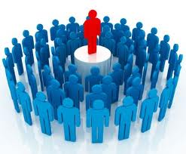
MOĆ UTJECAJA
Mogućnost da se “čuje” nečiji glas u javnosti
Razvijajući svoju odgovornost prema našoj građanskoj kulturi te stjecanjem znanja i vještina postajemo utjecajni kao građani

Slide 10
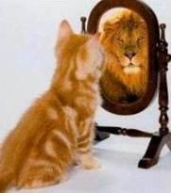
Kako se postaje aktivan građanin?
“Građaninom se postaje, građanin se ne rađa”
“Orator fit, poeta nascitur”
Odgojem, vježbanjem, uključivanjem u učenička vijeća, npr., školske projekte
Izražavanjem mišljenja
Sudjelovanjem u raspravi

Slide 11
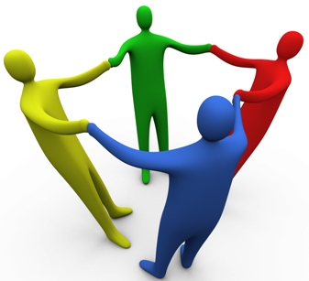
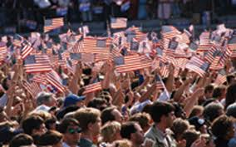
Kako biste objasnili razliku između “društvene akcije” i “političke akcije”?

Slide 12


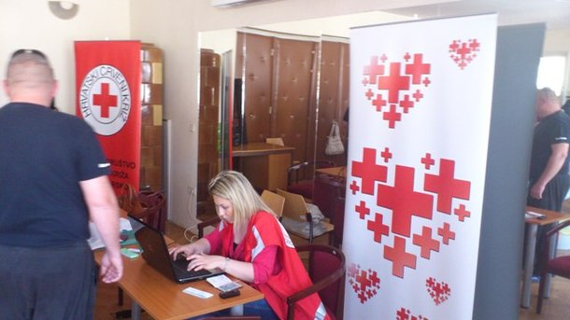
U kakve se društvene, a u kakve političke akcije možete uključiti?

Slide 13
Političke akcije
U Zagrebu ovih dana gradska vlast snuje osnivanje Povjerenstva za sigurnost pri čemu se spominje partnerstvo s građanima i kreativni iskoraci u tom cilju.
Na Međunarodni dan prava na pristup informacijama moglo se saznati što je učinila vlast Velike Britanije, čiji građani preko interneta mogu saznati koliko je u njihovom gradu, kvartu i ulici mjesečno bilo provala i ostalih kriminalnih radnji, a o čemu je bilo riječi na GONG-ovoj konferenciji u Saboru 'Informacijama do demokracije'.

Slide 14

Kako građani mogu politički sudjelovati?
Davanjem podrške određenoj političkoj akciji
Pisanjem javnih pisama
Sudjelovanjem u radu udruga
protestiranjem

